Slide 1
PMRC再生生命科學概述

Slide 2
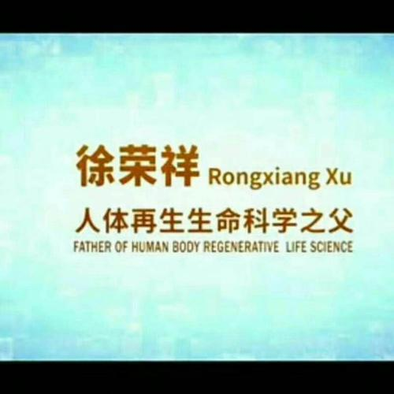

Slide 3
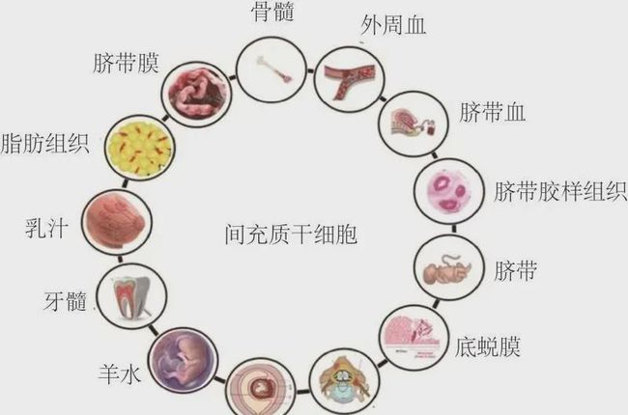

Slide 4
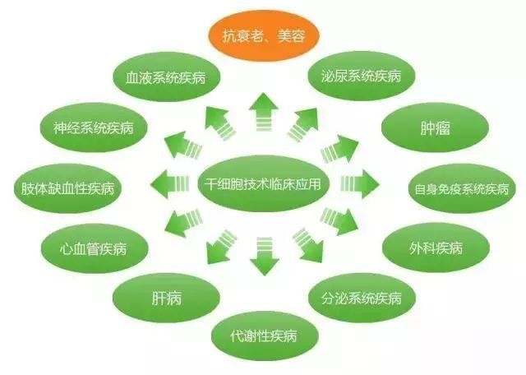

Slide 5
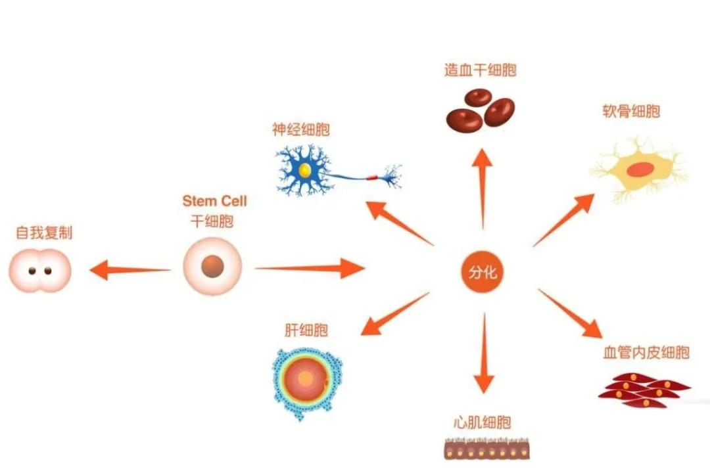

Slide 6
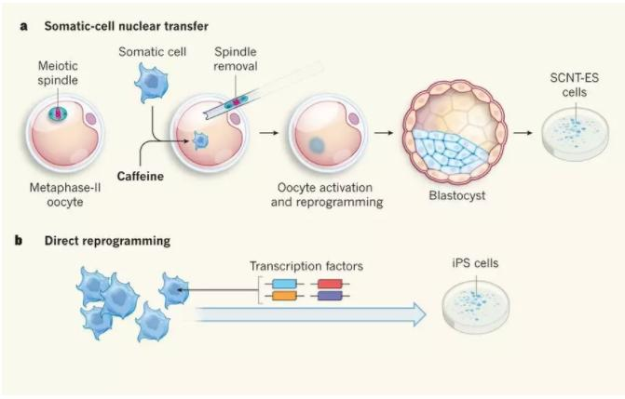

Slide 7
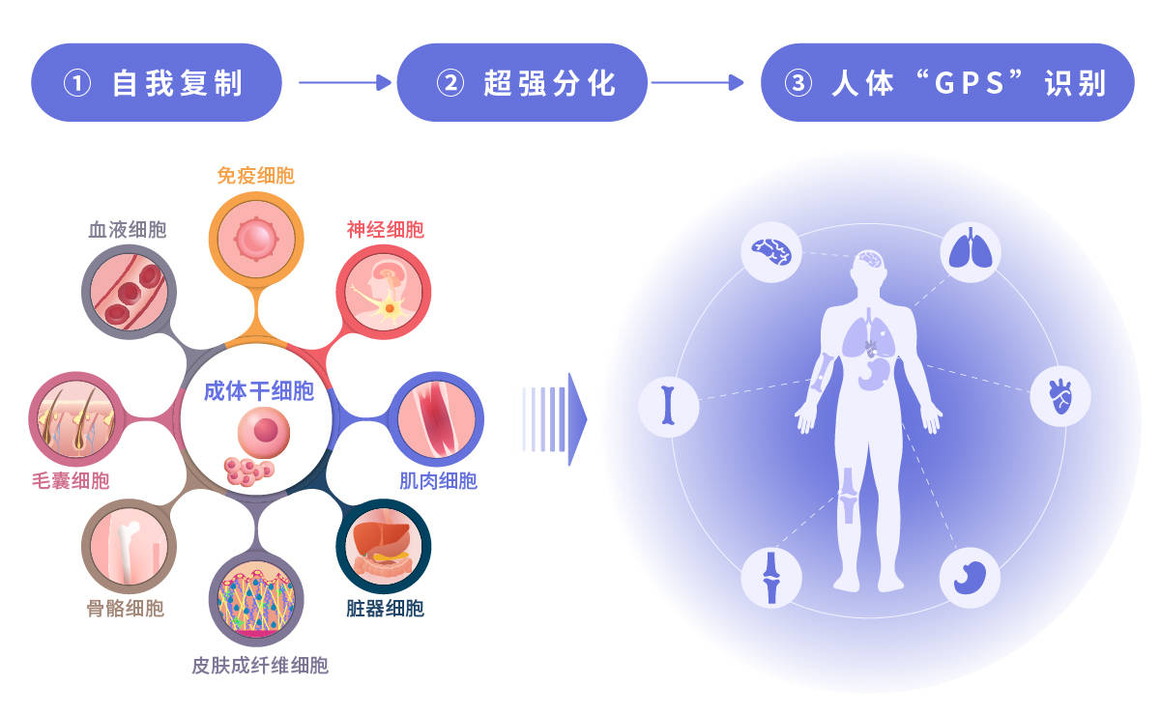

Slide 8
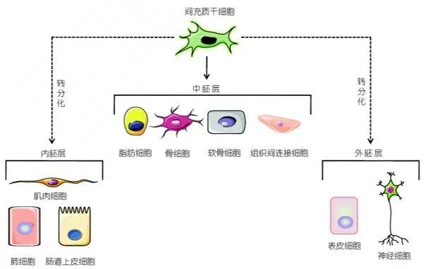

Slide 9
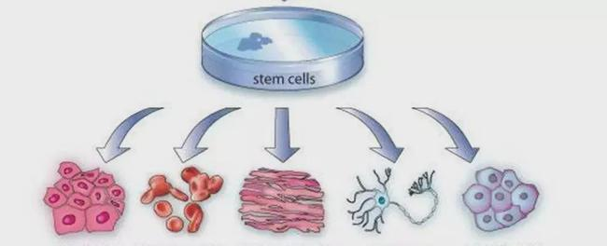

Slide 10
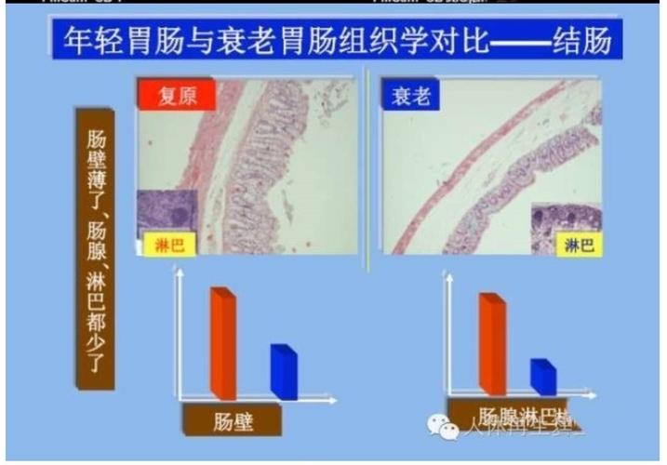

Slide 11
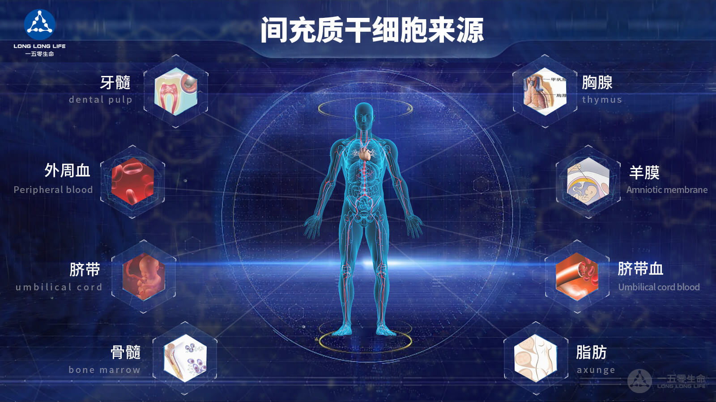

Slide 12
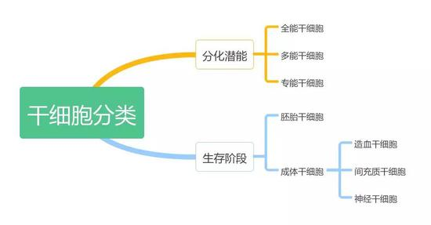

Slide 13
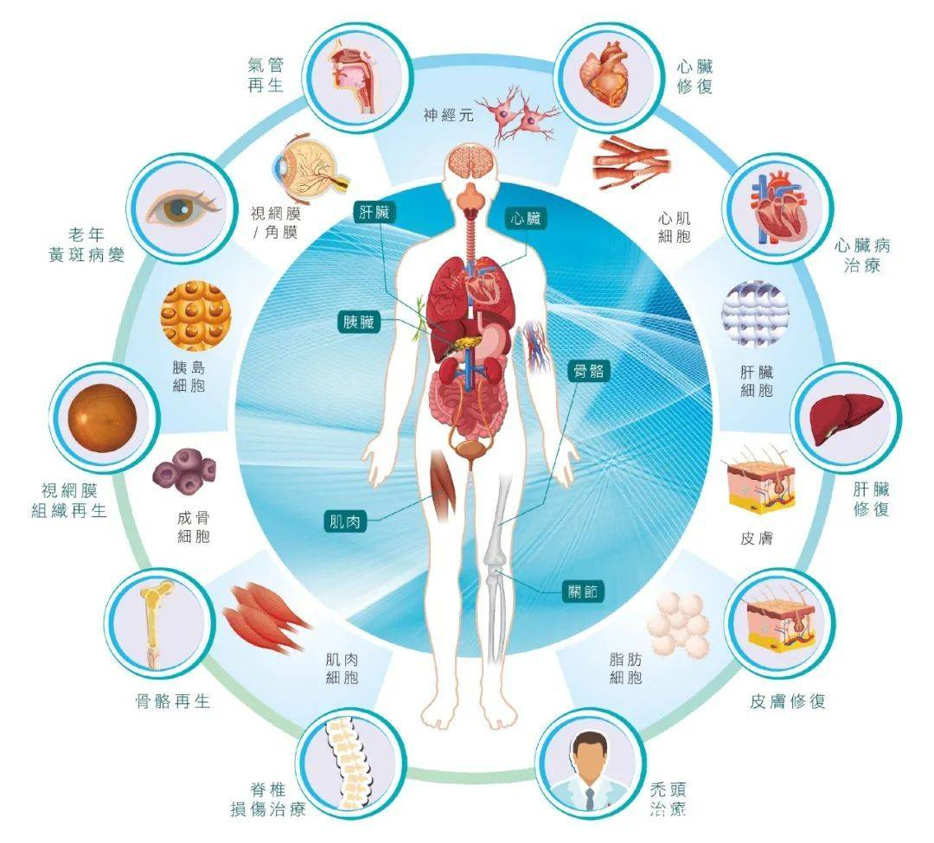

Slide 14
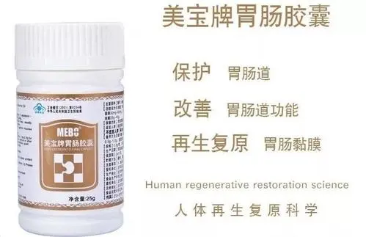

Slide 15
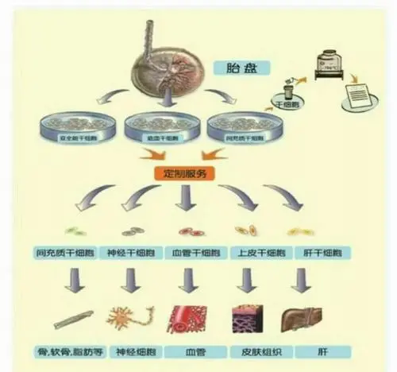

Slide 16
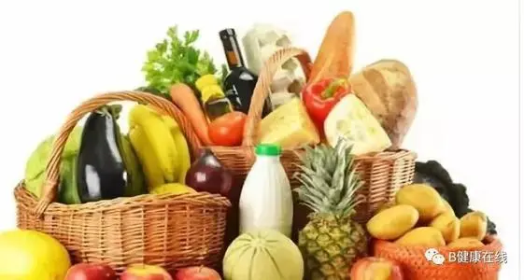

Slide 17
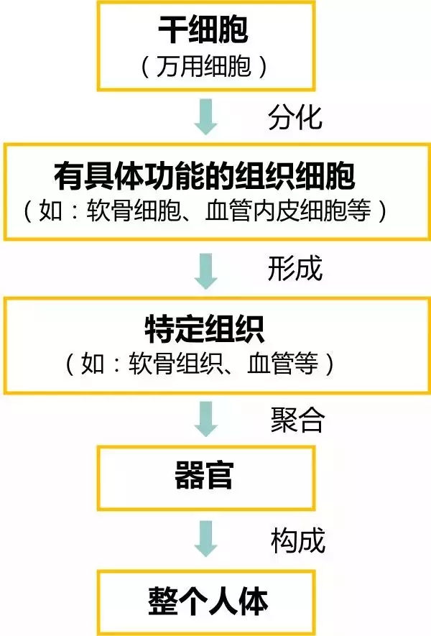

Slide 18
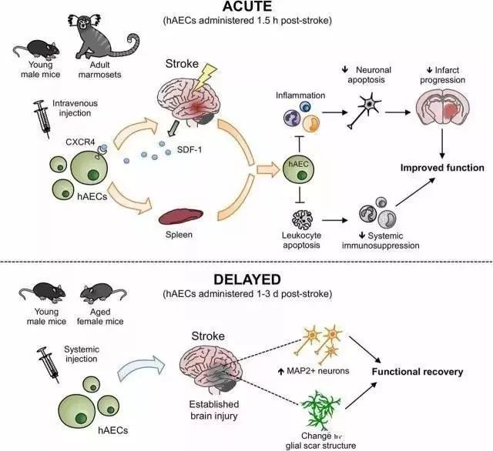

Slide 19
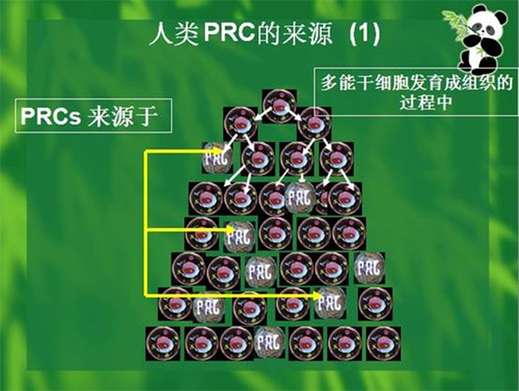

Slide 20
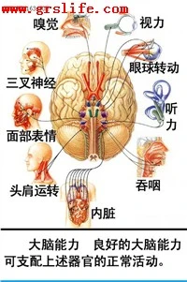

Slide 21
生命的誕生和發育是一個神奇的過程，我們每一個人都是從一個大約5mm的受精卵逐漸變成大約60萬億個、200多種細胞組成的、紛繁複雜的人體。我們每天大概會有1.5億個紅細胞死亡，每分鐘會有3萬個皮膚細胞死亡，對於成年人而言，7-10年骨骼會更新一次，可以說，我們的生長發育、新陳代謝都是因為幹細胞的存在。
在幹細胞家族中，從新生兒臍帶組織中分離培養出來的間充質幹細胞，由於來源豐富、易於獲取、細胞數量多、不容易被污染、免疫原性低、增殖能力強且無倫理限制等諸多優點，成為最為理想的幹細胞來源。
近年來，幹細胞臨床應用越來越多。以臍帶間充質幹細胞為例，截止2020年3月，美國國立衛生研究院臨床試驗的資料資訊庫可檢索到247項臍帶間充質幹細胞臨床研究，其中在中國進行的125項，占臍帶間充質幹細胞臨床研究的一半以上。截止目前，“中國臨床試驗註冊中心”註冊的臍帶間充質幹細胞臨床試驗已超60個，我國通過國家備案的100多家臨床醫療機構所備案的幹細胞臨床研究專案近五成在使用臍帶間充質幹細胞攻克難症頑疾。

Slide 22
貝爾生理學獲得者約瑟夫·戈爾茨坦（Joseph Goldstein）曾經表示，21世紀將是以生物技術為代表的生命科學與技術的世紀，而幹細胞技術是生物技術領域的一項重要研究內容，與生物製藥和免疫細胞技術一同構成了生物技術三大核心內容。正因為如此，幹細胞研究已經超出了純粹科學研究的範疇，上升到國家發展戰略高度，成為各國政府高度關注的重大科學命題，各國為了爭奪戰略高地，紛紛斥以鉅資，或在政策上給予巨大支援，都希望掌握幹細胞相關的關鍵技術，創造巨大的經濟和社會效益。
02臍帶間充質幹細胞的應用前景廣闊
生老病死是一個自然規律，但是，疾病往往是在特定病因的作用下，從個別器官的損傷開始，然後擴展到多器官的病變，導致多器官的衰竭或功能喪失。幹細胞治療的本質就是為損傷組織提供種子細胞，改善損傷組織微環境，加速組織的損傷修復。
幹細胞治療的原理，就比較複雜了。輸注到體內的幹細胞首先“歸巢”到損傷的組織器官，通過增殖分化，發育為損傷的組織器官細胞，進而修復損傷的組織器官。這一特性曾經被認為是幹細胞參與組織修復的主要機制。然而，與分化為實質細胞的幹細胞，如神經幹細胞、造血幹細胞、肝臟幹細胞和肌母細胞不同，分化為間質細胞的間充質幹細胞在免疫健全的動物體內定植或分化的細胞數量很少，它的真正作用是通過分泌細胞外基質，給受損組織提供支援説明，通過分泌一系列的細胞因數、生長因數和外泌體等，調節免疫、改善損傷局部微環境或機體大環境，啟動內源性的幹細胞發揮組織修復作用。
臍帶間充質幹細胞在臨床上主要用於兩大類疾病的治療：第一類是，機體無法自然修復的組織細胞和器官損傷的多種難治性疾病。第二類是，免疫排斥和自身免疫性疾病。目前，美國食品藥品監督管理局批准的間充質幹細胞臨床方案將近300種。
我國通過近20年的臨床應用與探索，在卵巢早衰、肺損傷、糖尿病、新冠肺炎、系統性硬化症、類風濕關節炎、脊髓損傷、腦梗死、帕金森病、腦癱、不孕不育、系統性紅斑狼瘡、肝硬化、膝骨性關節炎和銀屑病等疾病的治療均開展了研究，部分獲得了階段性成果。
除此之外，幹細胞在抗衰老方面，也體現出潛在的價值。幹細胞本身也會衰老的，比如我們的骨髓造血功能的衰老：年輕時，我們的骨髓是鮮紅色的，造血功能活躍，俗稱“紅骨髓”；但是隨著年齡的增長，造血幹細胞老化後被脂肪代替，骨髓造血能力逐漸降低，骨髓組織的顏色變成了脂黃色，俗稱“黃骨髓”。其實，這類的例子非常多，比如有研究證明，人的頭髮隨著年齡的增長，會由黑變白，是因為黑色素幹細胞衰老減少所致。
臍帶間充質幹細胞通過其強大的分泌功能，如分泌的多種生長因數、細胞因數和外泌體等，提升機體抗自由基能力，發揮促進血管生成及細胞增殖分化、抑制炎症反應、調節細胞粘附及遷移功能，刺激組織細胞再生，加速傷口癒合和組織重塑，從而達到對抗衰老的目的。
因此，補充幹細胞是抗衰老的核心內容之一。

Slide 24
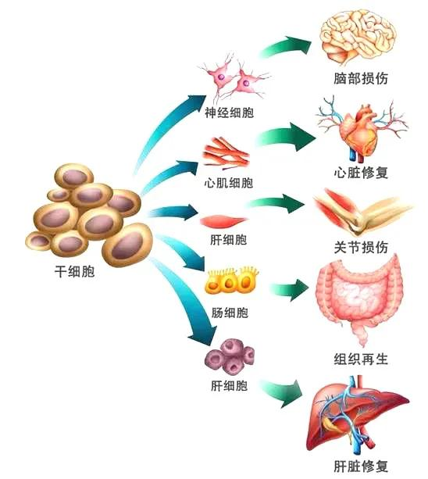

Slide 25
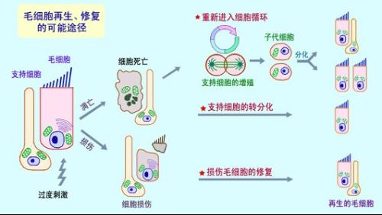

Slide 26
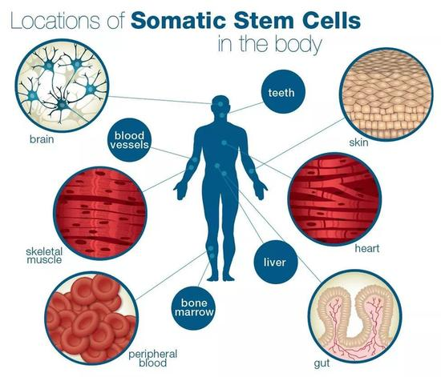

Slide 28
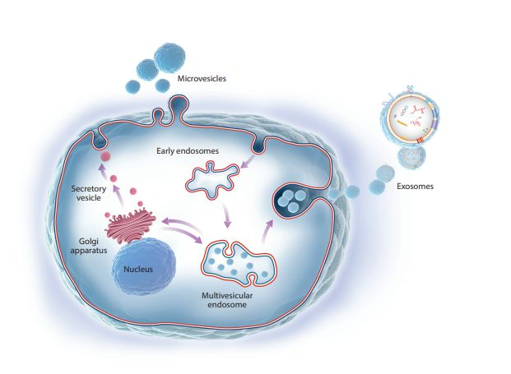

Slide 29
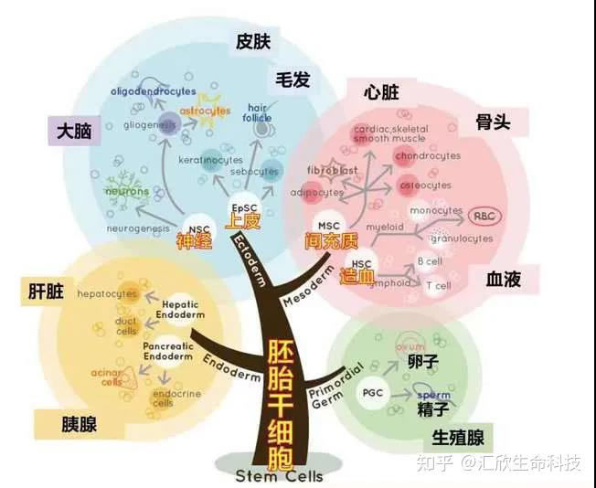

Slide 30
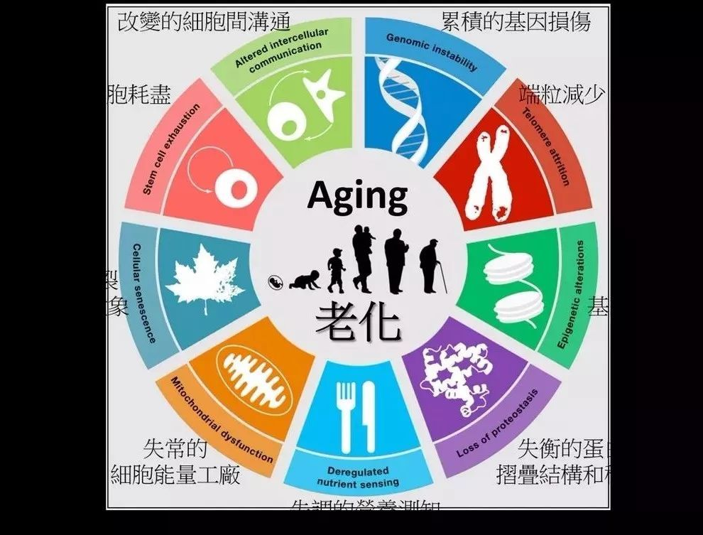

Slide 31
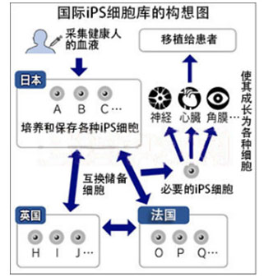

Slide 32
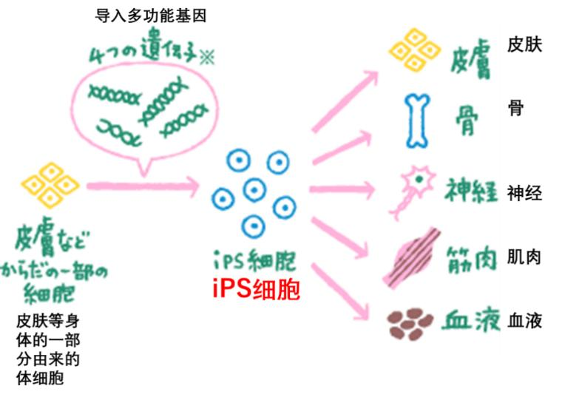

Slide 33
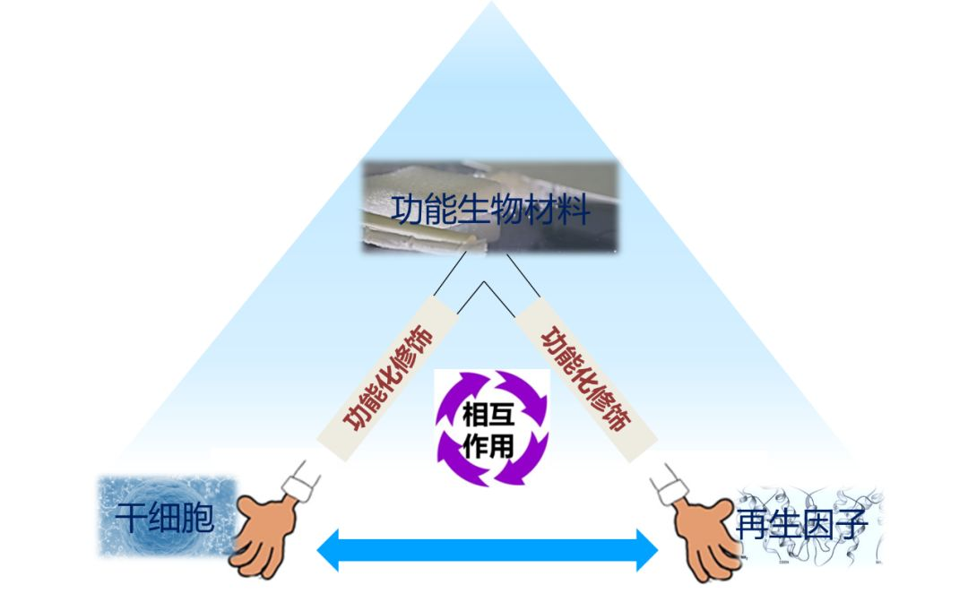

Slide 34
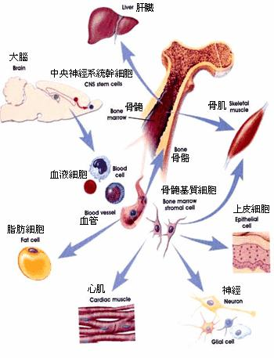

Slide 35
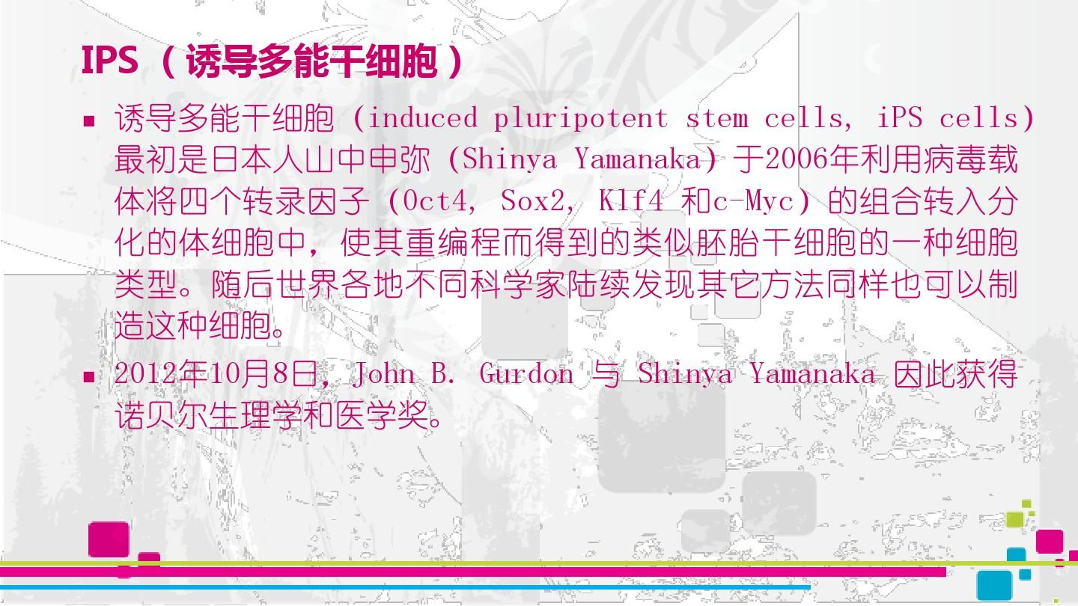

Slide 36
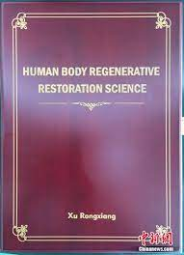

Slide 38
人體再生復原科學再生復原程序，2011年前入會的會員，血液紅細胞、各器官中的潛能再生細胞均已處於再生生命狀態，人體整體已成為“初級再生人”，
今年將進入第二階段“中級再生人”的再生復原計劃實施階段。為了讓新老會員進一步了解人體再生復原科學的發明和掌握好再生計劃程序，特發出此須知如下：

Slide 39
1、潛能再生細胞：一種人體器官組織中具有可被喚醒呈現幹細胞功能、再生新的細胞組織和器官的體細胞，人體中至少有206種潛能再生細胞。
2、再生物質：一種專門喚醒潛能再生細胞和餵養潛能再生細胞、幹細胞的營養成分譜系組合物，人體有206類潛能再生細胞，再生物質也相應的有206種。
3、器官頑疾：指現代醫藥學不能治癒的器官自身疾病。
4、再生抗癌：指用再生物質餵養癌細胞，使癌細胞凋亡性死亡的方法；
5、再生復原：指人體器官結構和功能由原來不正常變為正常，以再生復原方式治愈器官頑疾；

Slide 40
6、再生還童：指人體器官的顯微組織切片和人體體表形態看上去比以前更年輕，以再生復原與還童方式產生再生生命。
7、人體再生復原科學：用再生物質喚醒和餵養人體內的潛能再生細胞發揮幹細胞功能，使疾病的器官再生復原、使提前衰老的器官再生還童、使人體產生人體再生生命、使人體活力增強、使人體壽命接近細胞屬性生命長度的全新基礎與應用生命科學領域。與現代醫藥學、基因學是完全不同的兩個科學領域。
8、人體再生復原科學與現代醫學和基因學的區別：現代醫藥學是用外源性物質對抗細胞的疾病狀態，基因學是考古人類細胞遺傳物質的結構和成分。人體再生復原科學是用再生物質喚醒和餵養潛能再生細胞發揮幹細胞功能，使人體自身再生新細胞復原和還童自己，使人體自身再生新細胞產生再生生命。
9、原發生命：指人體器官發育來的細胞產生的生命。
10、再生生命：指人體器官發育成體後的潛能再生細胞產生的生命。
11、再生人：指人體啟動了自身的再生生命，身體具有再生生命和原發生命兩個生命功能的人。
1 2、原生人：指人體僅有原始發育生命，而沒有啟動再生生命功能的人。
13、飲食生物鐘：指按人體整體器官（80% 的器官）自身代謝的規律飲食。

Slide 41
二、人體再生復原科學“核心技術”的發明
1982 年前，徐榮祥教授在就讀醫學院期間，通過自己設計的南瓜皮損傷濕潤修復試驗結果的啟發，
發明了燒傷濕潤暴露療法（1987 年被國家科委列為國家重大科技成果；1991 年被國家衛生部列入推廣
普及的重大醫藥技術項目），取得了深度燒傷不留疤痕癒合的人類燒傷治療學的歷史性突破。

Slide 42
徐榮祥教授1982年大學畢業後，在用燒傷濕潤暴露療法治療病人的過程中，發現了深度燒傷創面上出現了一種人類歷史上從來沒有見到過的新細胞，1984年開始研究跟踪這種新細胞形成組織的動態規律，1988年將這種細胞命名為“再生細胞”，將這種細胞再生癒合創面的方式命名為“皮膚再次發育癒合”。1989年開始設計用人的皮膚胚胎幹細胞標記確認這種新細胞身份的研究，並同時研究產生這種新細胞的激活成分元素和培養物成分元素。1996年在三度燒傷、骨燒傷創面上實現了皮膚器官的原位再生，確認這種新細胞是人類胚胎後發育成皮膚的角蛋白19 型多能幹細胞。1997年開始研究角蛋白19 型多能幹細胞的來源，因按發育基本理論，多能幹細胞只來源於胚胎，可卻在燒傷創面上被發現了，這是人類生命科學史上人體中出現的新生命體。所以，破解其來源之謎，則是給人類又增加了一新生命的功能。

Slide 43
1998 年破解了角蛋白19型多能幹細胞的來源之謎，即：深度燒傷創面上出現的角蛋白19 型多能幹細胞來源於創面基底殘留活組織中的具有再生潛能的組織細胞，
經再生激活物的喚醒後，呈現多能幹細胞功能，原位再生缺損的皮膚組織和器官。徐榮祥教授將這種具有乾細胞再生功能的組織細胞命名為“潛能再生細胞”。
科技日報於1999年詳細報導了徐榮祥教授的原位幹細胞研究理論。2000 年，徐榮祥教授以《燒傷治療藍皮書》
全面公佈了潛能再生細胞被喚醒呈現角蛋白19型多能幹細胞功能、原位再生皮膚器官的科學體系。隨後，世界第三大醫學文獻出版社Karger出版了徐榮祥教授的英文專著-
《Burns Regenerative Medicine and Therapy》。出版社的評語是：（Revolutionary and amazing. 下圖第三張）

Slide 44
譯文如下：
革命性的，令人驚奇的著作。“再生醫學”是一個創新的概念，描述了功能性組織和器官再生的一種獨特的方法。這本書揭示了這一新發現的醫學實踐背後的科學原理，同時，向讀者介紹燒傷濕潤暴露療法(MEBT)的程序和提供普通細胞在有效的營養物質內再生培植成組織和器官的有說服力的例證。
MEBT和MEBO（濕潤燒傷膏）的發明人徐榮祥教授對在各種治療環境裡的健康和病理組織的表現作了深刻描述。進而，他證明普通細胞能夠分化成為各種器官的組織，同時他也第一次將MEBT以及MEBO的應用介紹給西方的科學界。
該出版物將對乾細胞、燒傷治療、免疫學和細胞生物學的研究開闢新的天地。燒傷專家們也將學習到關於燒傷治療的具有權威性的新標準，而細胞生物學家們將了解到普通細胞的潛能。

Slide 45
2000年—2002年，徐榮祥教授用潛能​​再生細胞再生皮膚器官的機制，尋找到了人體206 種器官原位發育所需的再生喚醒和再生培養的營養成分，將這些物質命名為“再生物質1、2、3⋯⋯ 206，”每種物質都有單獨的排號標碼。用相應的再生物質對胃腸等55 種潛能再生細胞，在體內外進行了克隆和再生組織器官的試驗，均獲得成功。這標誌著人體各器官組織中都存在著潛能再生細胞，而潛能再生細胞是人體器官發育中產生的一種“長期冬眠”的特殊組織細胞，來源於胚胎後的發育。以後通過多次皮膚再生和斷指再生後二次截指還能再生的結果證明，潛能再生細胞也能在組織再生過程中產生。即：潛能再生細胞來源於多能幹細胞形成組織過程中的每一環節。結論：只要從外源性供給人體喚醒和營養潛能再生細胞的再生物質，人體器官中的各類潛能再生細胞就可以原位再生一個新組織和新細胞來補充缺損細胞和組織，取代疾病和衰老的細胞和組織，人體器官自身就產生了再生生命。從此以後，人體自身在再生物質的營養下，用自己的再生生命繼續接力有病、衰老器官的正常生命功能。這就是徐榮祥教授發明創立的人體再生復原科學的“科學核心”。這一“科學核心”均已被中國、美國等國家授予發明專利權，徐榮祥教授發明創建了“人類再生生命”。

Slide 46
潛能再生細胞及原位再生生理組織器官發明專利核心技術示意圖
1、潛能再生細胞原位再生復原還童
2、潛能再生細胞的來源示意圖

Slide 47
四、人體再生生命啟動計劃
現在我們用“人體再生生命啟動計劃”（簡稱再生計劃）這個術語來取代原來的“人體再生養生計劃”用語，是因為這樣的用語更符合人體潛在再生生命的特性，保養生命只是一種保健，而保健是不能喚醒人體的再生潛能生命的。所以，喚醒人體自身的再生生命潛能用“養生”一詞無法體現，也是保養不出來的。要喚醒、啟動人體的再生潛能產生再生生命，並維持保障再生生命，就要做好人體再生生命的啟動計劃，因此今後改用“人體再生生命啟動計劃”術語。為了讓大家更加明確記憶該計劃，特此說明。
人體再生生命啟動計劃共分四個階段來實現，完成四個階段後，
人體再生的生命功能與原來發育生長的原發生命功能同在，人體則同時具有了自身的原發生命和再生生命兩個生命功能，人體為再生人狀態。這是之前細胞和動物試驗的結果和人體再生生命實現的定律。
第一階段、再生生命的基本啟動階段（初級再生人階段）
會員從入會後執行第一個再生計劃開始，經過3-5年的基本再生技術和再生產品計劃的調整，讓身體處於再生生命的被喚醒狀態（即：潛能再生細胞被喚醒），並開始發揮著再生生命的功能，如衰老的胃腸可由嚴重的衰老狀態還童為年輕人的年輕器官狀態，和醫藥學不能治愈器官疾病得到控制，由此表明身體全部器官均已啟動了再生更新的功能。人體整體再生生命處於
“初級再生人”狀態，人體由“原發人”變為“再生人”。達到這一目標，需要3-5年的基本再生啟動。只有達到這一目標才能進入第二階段的再生生命啟動計劃。

Slide 48
第二階段、自身紅細胞再生生命條件階段（中級再生人階段）
達到第一階段的目標後，將在體外建立人體紅細胞再生生命模型，再用紅細胞再生生命模型的數據制定第二階段再生生命啟動計劃。第二階段的再生計劃是完全針對個人的計劃。這一計劃的意義是將人體自身的紅細胞在體內整體再生生命環境下成活的條件在體外進行複制，這是人類歷史上從來沒有人敢想到、更沒有人能夠做到的再生營養條件複製，簡單的表述就是讓自身再生狀態下的紅細胞在體外測定出牠吃什麼喝什麼，然後根據細胞所需的營養條件再指導會員日常飲食。用紅細胞生命條件數據制定會員的第二階段再生生命計劃方案，這是一整套龐大的研究測定程序。也正是從這個階段開始建立人體第一個個性化的再生生命營養譜系。
這一階段的目標是獲得更加穩固的第一階段的個性化再生生命效果，主要表現在衰老器官的穩定性再生復原與還童，和醫學不能治愈器官疾病的控制與消除，稱人體整體再生生命處於“中級再生人”狀態，為進行第三階段再生計劃打好新的再生生命基礎，時間為至少3 年（有的會員因沒有執行好再生計劃可能需要延長時間）。

Slide 49
第三階段、自身潛能再生細胞幹細胞化生命條件階段（高級再生人階段）
第一、二階段再生計劃達到目標後，再生生命啟動計劃的重點則是確保人體自身潛能再生細胞幹細胞化的常態化，最大限度的喚醒和發揮潛能再生細胞的功能，讓身體處於高度的再生生命功能狀態。
這一階段的技術重點是在體外建立人體自身潛能再生細胞幹細胞化的生命模型（我們的專利技術），用體外幹細胞化的生命模型獲取乾細胞營養譜系，再以此數據制定人體潛能再生細胞幹細胞化的常態再生營養譜系，這是人類最崇高的再生生命生活實現階段。從人類再生生命生活的實現上標誌著人體進入再生生命的最高級階段，人體處於完美的“再生人”狀態。這一階段完全實現了人類由“原發人”向完美“再生人”轉化，需要時間至少3 年。

Slide 50
第四階段、自身組織生命條件階段（終身再生人階段）
在完成第三階段的再生生命啟動計劃後，人體自身器官中的組織處於兩種組織狀態，一種是保存的原有發育來的生理組織、一種是潛能再生細胞再生出來的生理組織，兩者需要重新建立一個新的再生生命平衡營養，使身體獲得原有和再生細胞需要的全營養生命條件，保障人體用兩個生命來實現超越歷史單一發育生命的功能和壽限。這一階段的技術主要是在體外建立自身的組織生命模型，研究獲取自身組織的原有和再生生命的全營養譜係數據，進而用此數據制定會員個性化的終身再生生命全營養方案。實現這一階段的時間也至少3 年。
以上四個階段環環相扣，其每一階段的再生計劃方案數據均來自於會員自身當時的生命狀態，所以，會員必須嚴格的執行好每一階段的再生計劃。而實現其每個階段目標的核心方法，即：執行好制定出的自身基本營養配方（個性化再生飲食結構）、胃腸再生營養配方（個性化的消化吸收器官- 胃腸再生物質）以及全器官再生營養配方（個性化全器官再生物質）產品的服用和技術實施計劃方案，並同時執行好各個階段的飲食、生活生物鐘計劃。

Slide 51
五、人體再生復原科學需要的八項檢測評估項目
在進入人體再生生命啟動計劃的前後，需要會員配合做好並提供以下八個項目的檢測數據，以便我們對會員做出更加準確的生命條件評估，制定出更加符合會員自身的再生計劃方案。
1、全面的醫學體檢 ：雖然醫學體檢只能提供器官產生疾病的證據而不能證明身體是否處於真正的生命健康以及年輕狀態，但我們需要盡可能清晰的知道哪些器官已經出現了醫學不能治癒的疾病，以便在今後的再生計劃執行中去觀察哪些疾病消除了，哪些器官疾病未消除而功能複原了，哪些器官復原了。原則上要求每年進行一次全面體檢。
2、進行主要器官的衰老狀態評估 ：這是人體再生復原科學的器官衰老評估體系之一，即，檢測胃腸器官的衰老狀態，用胃腸器官的衰老狀態數據評估全身主要器官的衰老指數。因人體生命的維繫主要依靠胃腸對營養食物的消化吸收功能來保障，胃腸與身體其他各器官功能的發揮息息相關。另，胃腸器官是人體最大的內分泌器官，也是人體最大的免疫器官。胃腸衰老，其功能就降低，全身功能也降低。如腸中的某細胞分泌一種調控胰島素產生的激素，這個細胞衰老了失去功能或降低功能，血糖就紊亂，糖尿病就產生了。因此，胃腸的衰老狀態緊密地影響著身體各主要器官的生命狀態。方法是：用SB膠囊腸鏡，獲取胃腸的衰老狀態視頻影像數據，依此項數據制定再生計劃（圖1）。

Slide 52
3、體表器官衰老狀態評估 ：用面、頸部皮膚的再生皮柱法和加強再生培養法兩個月的數據，做出體表器官的衰老狀態評估，依此制定體表器官復原和還童的再生計劃。皮膚是人體最大的器官，也是人體整體生命與大自然直 接接觸的第一大器官。皮膚的衰老除美觀度降低外，更重要的是人體與大自然不能協調共生，也不能與體內器官協調共生，導致各器官生命功能紊亂（體表器官再生還童示意圖，圖2）。
4、對各階段自身血液進行全營養成分分析，抽取會員的血液進行全營養成分譜系分析，建立各階段基本營養的成分譜系，依此數據制定各階段的再生飲食食物結構。人體血液中的營養成分是進入組織細胞前的全營養複合成分，標誌著人體全營養狀態。
5、體外建立自身各再生生命體模型 ：
1）抽取會員的血液紅細胞，建立會員自身體外紅細胞再生生命條件模型，對紅細胞生命模型進行全營養成分分析，獲取第二階段再生生命啟動計劃方案的營養譜係數據，依此數據制定第二階段再生計劃方案。
2）無創傷取會員的組織細胞，建立自身潛能再生細胞幹細胞化生命條件模型，對其生命模型進行全營養成分分析，獲取制定第三階段再生生命啟動計劃方案的營養譜係數據，依此數據制定第三階段再生計劃方案。
3）微創傷取會員自身組織，建立自身組織再生生命條件的生命模型，對其再生組織生命模型進行全營養成分分析，獲取制定第四階段後的再生生命啟動計劃方案的營養譜係數據，依此數據制定第四階段及終身的再生計劃方案。

Slide 53
6、進行食物過敏免疫反應測試，根據測試結果中會員自身對各種常規食物的耐受性和適應能力，建立完全適合會員的個性化耐受食物飲食鍊和適應成分鏈。由於食物環境的污染，食物中的某些成分與身體的免疫功能不斷的協調，身體始終處於食物過敏狀態，很多不明原因的疾病，實際上是食物造成了病，重到危及生命安全，輕則影響身心健康，以及誤導服藥治療產生副作用、產生新的疾病。為此進行此項檢測。
7、進行生殖年齡檢測，評估再生生命啟動計劃始端、中間及終端對生殖器官的再生還童效果。（對生殖年齡的檢測，不僅為生殖能力，重要的是為通過生殖能力的檢測，了解人體整體生命狀態，特別是“再生人”狀態。）
8、以聯合國世界衛生組織的健康評估標準，詳細追尋健康史和記錄健康狀態數據，做出會員各階段整體健康指數評估。聯合國世界衛生組織的健康評估是整體深化的指標。也就是說，如果醫學檢查出某器官有病，但整體功能正常，這種情況也算健康。如果一個人整體器官都健康，而精神不健康，那這個人也是不健康。
以上八項檢查是再生計劃全過程各階段的檢測指標，會員為確保自身再生生命的實現和健康，需認真配合完成。為了確保其檢測數據的公正客觀性，第1、6、7項需要會員在第三方機構進行檢查。

Slide 54
六、人體內部器官原位再生應用研究的科學訴說
【起始背景】 1999年，人體再生復原科學（簡稱：器官再生科學）的體表器官再生應用研究和內臟器官再生基礎研究完成後，宋平首長為了支持和鼓勵這項全新的生命科學體系早日造福於人類，提出做第一個內臟器官應用研究實驗志願者（圖1）。 2000年6月，舉行皮膚體表器官原位再生中外發布會，中央電視台新聞聯播節目跟踪報導（圖2）。2001年6月，徐榮祥教授將人體再生復原科學體系的核心技術平台—“潛能再生細胞原位再生器官”在美國、中國等國申報了專利。
2001年11月，由中華醫學會、中央電視台發布了體外用體細胞克隆胃腸組織器官的新聞（圖3）
2002年初開始的由301醫院為中心的6家醫院進行的346例胃黏膜器官原位再生應用試驗獲得成功（圖4）。
2002年8月，在北京舉行了潛能再生細胞再生組織器官的中外新聞發布會,科技日報稱“生命科學大爆炸”（圖5）。
2002 年9月，國家科技部組成院士聽證會，聽證了這一全新的科學體系內容（圖6）。
2002年10月，在美國召開的“世界第三屆幹細胞再生醫學大會”特邀徐榮祥教授為大會作了“器官再生科學”主題演講，在世界生命科學的最高端學術平台上宣布了器官再生科學新體系的誕生（圖7）。

Slide 55
【先遣試驗】
2002 年1 月，大樣本的人體內部器官原位再生復原的動物實驗性臨床研究開始，即：用再生物質餵養中年大白鼠，喚醒體內器官中的潛能再生細胞，原位再生新細胞更換器官中有疾病、衰老的細胞，使病損的器官結構和功能複原、康復（圖8）。
在此時，徐榮祥教授接到對原安全部丁人林副部長會診的通知，希望用器官再生科學救治臨終癌症並處於病危狀態的丁副部長（其肝癌轉移胃等多處，因放射治療導致胃放射性潰瘍，會診時處於病危狀態，預計存活時間僅剩半個月），自此，丁人林副部長就成為臨終癌症使用器官再生科學救治的第一人。
隨後，我國著名的經濟學家何新教授正在住院，準備做心臟肺主動脈膨出手術，但因缺氧狀態嚴重，全身生命體徵指標較差，無法行手術治療。因此來徵求徐榮祥教授有沒有其他救命的辦法時，徐榮祥教授提出，既然醫學沒有辦法，現在我們正在進行動物內部器官再生的實驗性臨床研究，是否願意接受按此試驗程序試用器官再生的方法。於是何新教授作為第一個心臟再生實驗者進入了再生研究程序。
2002年初，徐榮祥教授接到美國燒傷受難者基金會主席蓋納先生的夫人發來的郵件，稱：蓋納先生因患食道癌，醫院告知已到生命的最後時刻，為此轉告他的好友。徐榮祥教授接到郵件後立即趕到新澤西州醫院看望，主治醫生詳細報告了蓋納已到臨終癌最後時刻的生命數據，為了能夠盡最大努力挽救朋友的生命，與醫生商議決定用再生抗癌技術，83歲的蓋納先生（美國二次世界大戰100個英雄人物之一，1989年，他率領美國燒傷專家訪華團考察徐榮祥的燒傷再生技術，回國後向老布什總統作了匯報，美國老布什總統責成辦公室給中國政府致函，要求引進徐榮祥的燒傷再生技術。圖9）也就成為了第一位臨終食道癌再生試驗者。就這樣，以國家最高領袖之一宋老帶頭作志願者的自然組成的人體應用先遣試驗小組，提前進入了內部器官再生的試驗程序。

Slide 56
2005年初，動物器官再生的試驗性臨床研究結束，獲得了兩倍壽命時其器官的細胞、組織檢測顯示均處於年輕狀態的結果，標誌著內臟器官原位再生復原與還童的動物應用試驗成功。與此同時，2002年提前進行人體試驗的三位中外大人物誌願者再生實驗的結果是：
第一位再生抗癌的丁人林副部長在再生營養後的第一個月時，胃癌創面再生癒合，放射性潰瘍再生癒合（見前胃鏡圖10），丁副部長不僅沒有離開人間而是出院療養（起死回生），並且到各地旅遊療養（可惜的是，他在2005年後，旅游到上海市，朋友勸他既然癌症得到控制，如果再進行一次化療，不就徹底好了嗎！丁副部長聽了朋友之勸，又做了一次幾年前曾導致其臨終病危的化療，結果在化療的第8天就離開了人間。走之前與在美國的徐榮祥教授通了電話，稱後悔沒有聽徐教授“不准再化療”的醫囑）。
第一位心臟原位再生試驗者何新教授也住進醫院接受體檢，體檢結果報告顯示：膨出的肺主動脈已經回縮，全身體檢指標正常，精氣神力呈現較年輕時的狀態（何新教授現照圖11）。
美國蓋納先生的再生抗癌效果是：當徐榮祥教授第二次去看望美國受難者基金會主席蓋納先生（圖12左一）的時候，他的癌組織已逐漸脫落，並能夠正常飲食。更令人驚奇的是，他親自開車去機場接我們，表明他已經再生康復，美國的共和黨主席Anthony bucco先生（圖12右二），要求徐榮祥教授給美國東部地區的癌症專家作一場再生抗癌的學術報告，再生抗癌科學報告在新澤西癌症研究所舉行（圖13），讓與會者震撼的是，這場報告會的主持人竟然是他們曾經接到準備參加其追悼會的蓋納先生，蓋納先生講述了自己如何用徐榮祥教授的再生抗癌技術復原的全過程，他表示，他可以用再生生命寫完二戰經歷的回憶錄了。
三位中外大人物的醫學不治疾病的再生康復，讓人類首次的體內器官原位再生復原試驗有了個性化的再生康復結果，標誌著這一科學如果在大樣本應用中獲得重複，人類就進入再生生命的時代了。

Slide 57
【大樣本器官再生】
2005年5月，徐榮祥教授又向宋平首長匯報了動物應用試驗的情況和立即啟動大樣本的人體內臟器官再生復原與還童的應用試驗計劃，宋老當場提出再做這一階段試驗的首位志願者(2005後的一組現照)，在宋老作為首位應用試驗志願者後，曾經保護和支持過徐榮祥教授發明燒傷皮膚再生技術的李鵬首長、曾慶紅首長、李鐵映首長等也先後成為人體內部器官再生科學研究的志願者。208位曾經關心和支持過徐榮祥生命科學發明事業的老首長、部委老領導、科學界領袖、其他各界精英人士，憑著對徐榮祥教授科學研究的信任和為人類探知更好的生命科學方法的願望，都相繼成為器官再生科學臨床試驗的志願者，現在他們已經完成了第一階段的臨床試驗，為人類早日享受到器官再生科學的應用成果，以身探知驗證了人類歷史上從來沒有過的再生生命。
208位器官再生科學的大樣本人體應用試驗於2007年開始，宋平首長率先獲得了老年組再生復原的個性化試驗結果，現今98歲的健康狀態看上去比10年前88歲時的健康狀態要好很多；徐榮祥教授自身也按程序進行了全器官的再生試驗，率先實現了整體的再生復原與還童，現在的狀態要比7年前年輕了很多。
2007年後，人體大樣本應用試驗全面展開，率先進入應用實驗志願者結果如下：
著名的IT精英張征宇先生，率先進行了肝臟大三陽小三陽原位再生復原試驗，為人類探知了這個令人恐怖的疾病指標可再生消除；
著名的美國華爾街資本界精英蓋曉霞女士率先參加了中年組體表及內部全器官再生復原試驗，現已回到了20年前的身體狀態。
著名的企業家李敬東先生率先進行了慢性肝硬化的原位再生復原試驗，為人類探知了肝硬化可原位再生復原為正常；
著名的女企業家張茵女士，率先進行了慢性萎縮性胃炎的原位再生復原試驗，為人類探知了慢性萎縮性胃炎可原位再生復原消除；
國家機關黨工委原第一副書記、原重慶市張德鄰書記，率先進行了導致腎功能衰竭的嚴重糖尿病的原位再生復原試驗，探知了糖尿病可再生復原消除；
原國資委副主任，中國機械工業聯合會會長王瑞祥先生，率先進行了多器官原位再生復原試驗及“三高代謝”指標再生復原試驗，探知了人體在器官再生復原的同時，三高指標可自然復原;

Slide 58
國家十二五科技規劃組組長、原國家外國專家局馬俊如局長，率先進行了肺纖維化的原位再生復原試驗，探知了影響70%老年人生命安全的肺纖維化可再生復原。徐榮祥科學研究的上級主管領導人；
全國人大常委、原中國社會科學院常務副院長李慎明委員，率先進行了器質性心律不齊的原位再生復原試驗，探知了器質性的心律不齊可原位再生復原；
原國家機關黨工委李明豫副書記，率先進行了帕金森氏病的原位再生復原試驗，探知了嚴重期帕金森氏病可被再生控制進展。徐榮祥任中央國家機關青聯副主席時的上級組織領導人； 原公安部總警監顧林昉部長，率先進行了胃腸等多器官的原位再生復原試驗，驗證了80多歲老人的胃腸可再生復原回40歲胃腸狀態；著名的企業家張虹海先生，率先進行了胃腸及高原缺氧再生復原試驗，探知了中年人的胃腸可再生復原為年輕人胃腸狀態，再生復原可緩解高原缺氧狀態； 著名企業家高暢女士，率先進行了青中年組的胃腸再生還童試驗，獲得了一年時間再生還童的結果；

Slide 59
劉秋婷女士，率先進行了心臟驟停後的心臟原位再生復原試驗，探知了心臟驟停後的心臟可原位再生復原；
著名領袖媒體人翟惠生書記、夏春平先生，作為媒體人率先親自體驗器官再生科學在自身出現的結果，以身驗證其再生生命啟動計劃第一階段實現的再生生命真諦；
前衛生部食品安全局局長趙同剛先生，率先進行了自身免疫疾病的再生復原試驗，探知了“自身免疫潰瘍”能用再生復原治愈；
王曉翔副部長率先進行了斷指後二次再生復原的應用，探知了殘缺的斷指可再次截指後重新原位再生出新指體；同時率先進行了高血壓原位再生復原試驗，探知了高血壓也可再生復原控制； 著名外交官徐志國先生，率先進行了冠心病的原位再生復原試驗，探知了被稱為人類最大殺手的冠心病可被完全再生治愈； 原衛生部科技司副司長，中國優生優育協會會長秦新華女士，率先進行了再生皮柱法試驗，驗證了微型皮膚器官可原位再生與周圍皮膚融合。皮膚器官原位再生用於燒傷治療研究的衛生部主管領導人； 原中華醫學會副會長兼秘書長、原衛生部科教司司長肖梓仁先生，率先進行了心臟支架手術後的原位再生復原試驗，探知了心臟支架術後仍可實現心臟的再生復原。皮膚器官原位再生用於燒傷治療研究的衛生部主管領導人；

Slide 60
原國家機關黨工委周敬東副書記，率先進行了器官再生內分泌整體運行生理功能實驗，探知了再生物質可調整人體激素平衡。徐榮祥任中央國家機關青聯副主席時的上級組織領導人；我國心臟肺臟聯合移植手術專家第一人，世界最著名的心臟外科科學家劉曉程教授，率先親身進行心血管原位再生復原數據驗證，科學的展現了心血管原位再生復原的臨床機理； 世界著名的科學家志願者白春禮先生，為了解人體再生復原科學，率先親身體驗其科學機理，驗證皮膚器官組織原位再生復原的過程；著名法學家宋大涵先生，率先進行了再生生命診斷標準及生物鐘飲食計劃試驗，首先驗證了第一階段再生計劃三年期全胃腸再生復原，診斷全器官衰老生命狀態的數據，以及驗證了第一階段再生計劃的生物鐘飲食計劃；
原黑龍江省省長、原國家機械工業部邵奇惠部長，率先進行了慢性白血病的骨髓再生試驗，探知了慢性白血病是可控的。等等國內208位在任和不在任的部領導、各界領袖，都冒著生命安全的風險，完成了全器官或某器官原位再生復原的第一階段應用試驗。
香港太平紳士孫大倫作為香港首位志願者，率先進行了全器官的原位再生試驗，已獲得再生還童的結果；美國大檢察官Deniel先生作為美國首位進行全器官再生科學應用的嘗試者，用八個月時間實現了皮膚器官的再生還童，用近一年半時間實現了下肢陳舊創傷性大血管循環的暢通復原，同時，還實現了衰老胃體的再生復原，實現了整體器官的再生復原等，他稱自己與同卵生哥哥走在一起，外人誤認為哥哥是父親。

Slide 61
至今，人體的各個器官都已經被探知可原位再生復原與還童，志願者們都是人類最偉大最不能忘記的，他們的科學奉獻精神將永遠被獲得“再生人”的人們傳頌崇敬。
2013年12月5日，在人民大會堂舉行了第一階段再生生命計劃部分志願者總結會議，大家分別介紹了自己進行再生復原試驗的體會，共祝人類再生生命時代的到來。
【大樣本再生抗癌】
對於再生抗癌的應用研究始於2008年春節前期，為了讓放棄醫學治療的臨終癌症病人能和家人過好春節，我們在網絡上發出通知，符合放棄醫學治療的臨終癌症患者可給我們來函，將免費贈送再生營養品，當時很多癌症患者紛紛報名，於是我們在1200多名報名者中篩選出符合放棄醫學治療的300多名臨終癌症患者，並給他們郵寄了再生營養品。4個月後，這批臨終癌症患者62%沒有離開我們（國際標準：三個月內都會走）；而後，我們對現有的臨終癌症病人進行網絡指導；現在6年過去了，一部分患者已經再生復原康復和再生還童，如煙台現年87歲的王瑞榮老人（照片附後p36），2008年患肺癌，放棄醫學治療回家等待，接受再生抗癌後，逐漸康復，癌組織逐年縮小，身體整體健康狀態和精氣神力都已再生還童。再如北京現年85歲的金智民老人（照片附後p36），2009年為放棄醫學治療的臨終肺癌病人，經再生抗癌後，和王瑞榮老人一樣，逐漸康復，癌組織逐漸消退，身體整體健康狀態和精氣神力都已再生復原。
注：在會員須知中加入以上“科學訴說”，旨在強調今後所有人體再生復原科學會員要永遠感謝為人體再生復原科學的誕生率先冒著生命安全風險進行人體試驗的國家老首長們、各界精英們。是他們為大家、為世界人民帶來了再生生命。

Slide 62
七、人體啟動再生生命後的第一階段部分實現標準
1、人體整體再生還童
人體再生復原科學發明人再生還童實現標準
2、人體器官再生還童
1）面、頸部皮膚器官再生還童（中年女士實現標準）
2）衰老腸器官一年期再生還童（青中年實現標準）
3）衰老腸器官3 年期再生還童（中年實現標準）
4）衰老腸器官3 年期再生還童（老年實現標準）
3、再生復原治愈醫藥學不治器官頑疾
1）冠心病
啟動再生生命後2-5年時間，冠心病被再生復原治愈，（A冠心病時的疾病狀態心臟造影圖片，B冠心病被治癒後的正常心臟圖像）
2）慢性萎縮性胃炎
啟動再生生命後2-5年時間，9 6 %轉化為胃癌的慢性萎縮性胃炎被再生復原治愈，（A診斷慢性萎縮性胃炎的胃組織圖片，B被再生復原治癒的胃組織圖片）
3）胃體衰老綜合症
此症為胃體衰老引起的胃賁門關閉不全、幽門關閉不全、胃體蠕動緩慢無力導致的食道返酸、膽汁胃返流、胃脹為症狀的消化營養不良綜合症，不僅胃部發病痛苦，而且會導致慢性萎縮性胃炎等系列的胃部頑疾，以及導致全身嚴重營養不良器官頑疾。目前醫學上只能對症緩解，而不能阻止病情向壞處發展，更不能被醫藥學治愈。在美國，過60歲的人幾乎都患有此綜合症，是胃部最大的疾病。人體再生復原科學的胃腸再生復原技術，可將衰老的胃體原位再生復原與還童，從根本上消除此頑疾。
4）系列醫學不治頑疾的再生復原康復項目，請詳細參看會員入會協議內容。

Slide 63
4、再生復原康復醫藥學不治的臨終癌症
1）87歲（男）醫藥學不治臨終肺癌康復
2）85 歲（女）醫藥學不治臨終肺癌康復
八、人體再生復原科學的國家保護和國際關注
人體再生復原科學的國家保護以1999年為界分為兩個階段，1999年前（始於1987年國家科委頒發重大科技成果證書和1988年國家衛生部頒發新藥證書時）階段，是國家對再生生命體探索研究和體表創傷原位再生皮膚器官臨床應用的保護。1999年後（至今）階段，是國家對人體內部器官的細胞試驗、動物實驗、人體應用試驗的保護。如果沒有國家的保護，人體再生復原科學還不知何年能造福人類。下面簡要回顧國家保護的重要環節。
1、1999年前的創傷皮膚器官原位再生科學保護
由於皮膚器官原位再生技術在大面積深度燒傷治療中獲得成功，革命了傳統的燒傷乾燥切削痂植皮技術，1989 年國家衛生部發出全國推廣普及燒傷濕性醫療再生技術的通知，並在1991 年列入國家十年百項成果的首批向全國基層普及的十大重大醫療技術之一，導致學術界幾個院士和利益集團聯合對徐榮祥教授的科學封殺和誹謗打擊。他們在國際國內的封殺、誹謗行為，導致全國燒傷醫療救治網的治療混亂，引起了黨中央國務院的重視，時任中共中央總書記的江澤民首長（圖1）、時任國務院總理的李鵬首長（圖2）親自批示，要求國務院專案處理此問題。時任中央政治局委員兼國務委員的李鐵映首長（圖3）責成徐志堅（圖4）副秘書長，組成相關七個部委局的聯合調查組，於1992 年6 月形成國務院國閱1992 第82 號文（圖5），李鵬總理簽發，依法保護了發明人徐榮祥和他的發明技術。但學術界的幾個院士（簡稱院士）和利益集團繼續封殺、誹謗，徐榮祥不得不向北京市人民法院對利益集團的誹謗提出刑事自訴，北京市人民法院於1994 年，經最高人民法院核准，依法判處國際誹謗者有期徒刑。

Slide 64
而院士們沒有停止其封殺行為，而是聯署要求中國科協開除徐榮祥的燒傷學科帶頭人資格，迫使中國科協召開緊急主席辦公會，朱光主席主持的主席辦公會形成會議紀要（圖6朱光亞主席為徐榮祥的再生科學頒發十大科技英才獎），支持徐榮祥的科學學術，駁回了院士的無理要求。此後院士們又聯署要求中央懲處徐榮祥這個學術騙子，他們告狀稱：徐榮祥說深度燒傷後可再生皮膚是騙局，只要學過三個月醫學知識的人都知道皮膚燒沒了是不可能再生出來的。江澤民總書記將他們的告狀信批轉給衛生部，衛生部張文康部長轉告徐榮祥的上級主管國家外國專家局馬俊如局長，稱：總書記批示，“學術發展要百家爭鳴，衛生部要阻止這種學術告狀行為。”為此衛生部決定用臨床治療大面積深度燒傷擂台的臨床效果事實對比方式解決此學術爭端。徐榮祥完全贊同了衛生部用臨床治療效果解決學術爭端的方案。但幾天后衛生部張部長告知，他親自向告狀者轉達了總書記的批示和衛生部決定用臨床治療擂台的方式解決學術爭端的方案，告狀者拒絕了衛生部的方案，但承諾不再學術告狀。學術鬥爭到此停止了。但皮膚再生技術配用產品的大批量生產供應，受到了當時任國家藥品監督管理局局長鄭筱萸的阻撓，又引起了國務院的重視，國務院常務副總理李嵐清首長（圖7）責成時任秘書長的馬凱首長（圖8）成立國務院督辦小組，督促國家藥監局依法儘速批准濕潤燒傷膏的正式批量生產（圖9 國務院辦公廳批件），滿足全國燒傷病人的救治需求。1999 年11 月，國家藥監局下達了正式生產的批文。北京市人民法院也經最高人民法院核准對利益集團作出了“為假冒者”的終審判決。人體再生復原科學的體表器官再生復原科學被保護下來了。11 月，國家藥監局下達了正式生產的批文。北京市人民法院也經最高人民法院核准對利益集團作出了“為假冒者”的終審判決。人體再生復原科學的體表器官再生復原科學被保護下來了。11 月，國家藥監局下達了正式生產的批文。北京市人民法院也經最高人民法院核准對利益集團作出了“為假冒者”的終審判決。人體再生復原科學的體表器官再生復原科學被保護下來了。

Slide 65
2、1999年後的人體內部器官再生復原科學保護
1999年，體細胞克隆組織器官的基礎研究完成了，2000 年也完成了人體206種潛能再生細胞和再生物質的研究（從1997年開始），完成了部分動物內部組織器官的體外克隆複製。到2001年，形成了人體再生復原科學內部器官原位再生復原的初級科學體系，於2001年6月，將完成的全部科學體系技術打包，在美國、中國等發達國家申報了平台技術專利。2001年11月公佈了體外克隆胃腸組織器官的成果。2002年元旦，將知識產權保護和準備發布成果的情況向時任中辦主任的曾慶紅首長（圖10）作了匯報（當時匯報科學研究的還有科學家白春禮、陳肇雄、馮長根等）。2002年8月，在國家科委的讚同下，以集團的名義舉行了潛能再生細胞克隆組織器官的中外科學發布會，承諾5年後兌現器官的原位再生復原。國家科技部隨後舉行了院士專家聽證會。2007年8月，舉行了原位器官再生復原實現承諾的發布會。2007年進入大樣本人體再生復原研究階段。2009年，以《人體再生復原科學》著作誕生舉行了中外發布會。
3、國際維權與關注
2012年10月，諾貝爾獎委員會竟然以徐榮祥的發明專利權科學路線“體細胞被誘導為多能幹細胞，原位再生生理組織、器官”為理由，給日本一個人造多能細胞者頒獎，迫使我們不得不在國際上揭露這種赤裸裸的侵犯知識產權和盜名欺世的行為，徐榮祥首先以法律訴訟的形式奪回了科學發明的話語權，路透社連續七次發出新聞並在美國紐約時代廣場大屏幕刊登徐榮祥發明潛能再生細胞再生生理組織器官的新聞照（圖11），今後將繼續以專利發明權制裁他們的非法行為。
人體再生復原科學的核心技術---“潛能再生細胞”及“其潛能再生細胞被誘導成乾細胞，體內體外再生生理性組織和器官”是中國和美國等國授予徐榮祥的系列發明專利，不受任何人、任何組織的侵犯。中國專利局對此項專利無比重視，歷時12年的嚴格審查，徵求了大範圍內的行業專家和法律專家的意見。在習近平總書記和李克強總理的關懷下，中國知識產權局授予了徐榮祥的潛能再生細胞發明專利權。這樣，有由中國、美國等國家的發明專利授權，依法確立了中華民族在人類文明史上的新生命---再生生命的發明地位。

Slide 66
美國總統奧巴馬特邀十大集團總裁研究國家經濟，美寶美國總部總裁為被邀請之一（圖12為白宮發布的奧巴馬總統迎接美寶國際總裁徐鵬的照片）。2013年聖誕節美寶國際收到了奧巴馬總統全家簽名的聖誕卡（圖13）。
美國第二大城市洛杉磯市政府為徐榮祥父子頒發了最高榮譽獎（圖14）。
GOLDEN BIATEC國際金獎獲得者16位各國總統、總理及12位國際組織領袖都關注人體再生復原科學，如美國前總統小布什將徐榮祥教授因發明器官再生科學專利而獲得GOLDEN BIATEC國際金獎的新聞放到自己網站的首頁（圖15、16）。
再如俄羅斯總統普京領導下的俄各種文字媒體均多次以要聞專題報導徐榮祥教授因發明器官再生科學獲GOLDEN BIATEC國際獎新聞，和人體再生復原科學的專題報導以及訴諾獎委的報導（圖17、18）。
斯洛伐克總統接收歐洲IEF經濟俱樂部主席轉送的徐榮祥教授的《人體再生復原科學》英文版著作（圖19）。斯洛伐克總統是第一位GOLDEN BIATEC金獎獲得者。
香港前特首、全國政協副主席董建華先生，率馮國經太平紳士、孫大倫太平紳士及各界精英聽徐榮祥教授作人體再生復原科學報告，董建華副主席提出，希望香港能成為人體再生復原科學發展的基地（圖20）。

Slide 67
人類將以潛能再生細胞產生的再生生命建立“再生人”新世界
路透社發新聞時所發紐約時代廣場大屏幕上的徐榮祥新聞照

Slide 68
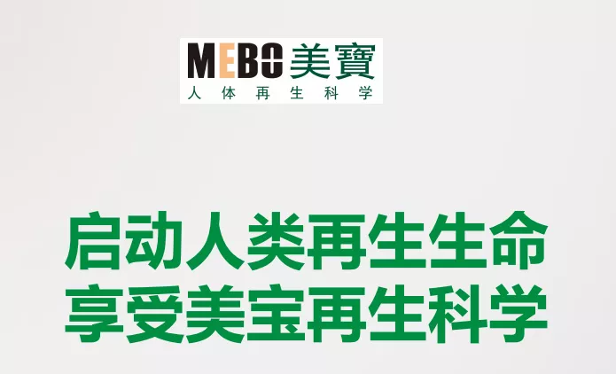

Slide 69
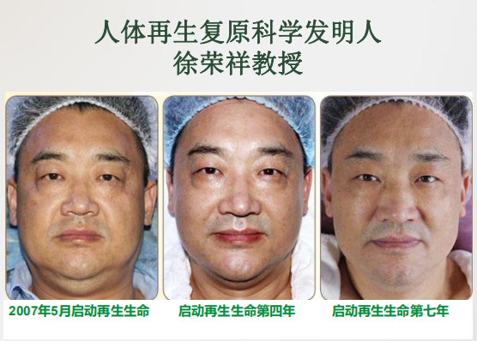

Slide 70
自古以來，長生不老，長命百歲，返老還童一直是人類追求的夢想。
據最早的歷史記載，就有這麼一說，秦始皇統一六國之後，最渴望的就是長生不老，永坐江山，於是秦始皇派徐福帶領童男童女3000人，以及五穀種籽、百名工匠遠航東海尋長生不老藥，徐福前往東海後，一直沒找到所謂的長生不老藥，回國又怕被問罪殺頭，後來，途中發現一片遼闊的平原和湖澤，他選擇留居為王，不再返回，於是就有了今天的島國，日本。現在日本還存有大量的徐福神社，廟宇，很多日本人公開聲稱是徐福的後人。還有，我們都看過的影視片，陳道明演的康熙大帝，要向上天再借500年！歷代皇帝到平民百姓都想長命百歲！長生不老！

Slide 71
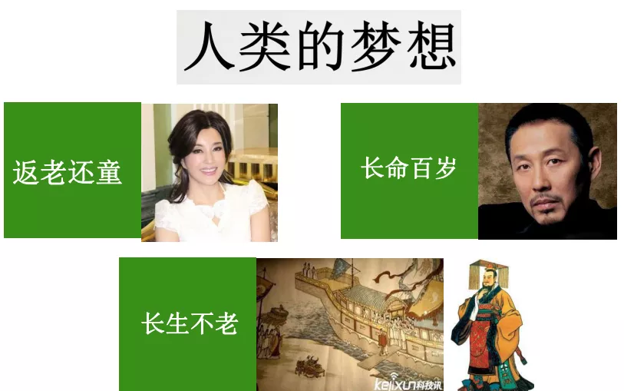

Slide 72
再有就是演武則天的劉曉慶，一人獨演少女、中年和老去的武則天，劉曉慶保養得非常好，很多人誤以為她打了幹細胞，其實她一直在吃美寶！美寶含有人體細胞再生所需要的營養物質！吃了美寶，劉曉慶實現了所有組織器官原位再生復原，返老還童！
重點來了，有了美寶，人類終於實現了長命百歲，返老還童！我們有望健康而漂亮的再多活一倍的年齡甚至會更長！
那麼是誰發明的美寶呢？
他就是人類追求長命百歲、返老還童的圓夢者-生命科學家-再生生命之父-徐榮祥。徐榮祥教授發現了人類的長壽密碼！實現人體206種組織器官原位再生復原！把組織器官所有病變細胞、癌變細胞、凋亡細胞都換成健康的新細胞！
那麼徐榮祥教授是怎麼發現這個長壽密碼的呢？
這要從徐榮祥的曾祖父說起，他的曾祖父在一個藥房裡面做了一輩子的夥計，告老還鄉的時候，老闆說：你在我藥房辛苦了幾十年，臨走我要送你一個專治燒傷燙傷的方子。
他的曾祖父回到老家後，只要村子裡面有人燒傷燙傷的，都會送來二兩香油讓徐榮祥曾祖父用那個方子調製成燒傷膏，拿回去抹在創面上很快就癒合，而且不留疤痕！救治了很多村民百姓！
後來，徐榮祥大學畢業了，就開始研究這個方子，就發明了【美寶濕潤燒傷膏】，那是30年前。

Slide 73
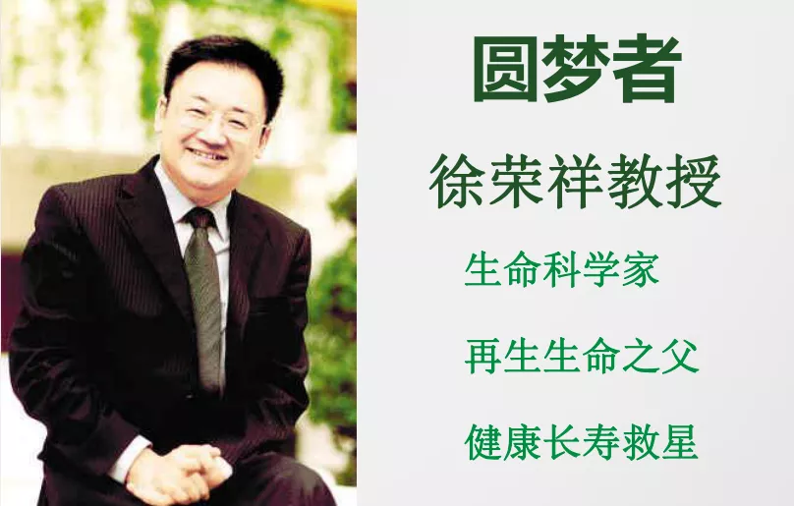

Slide 74
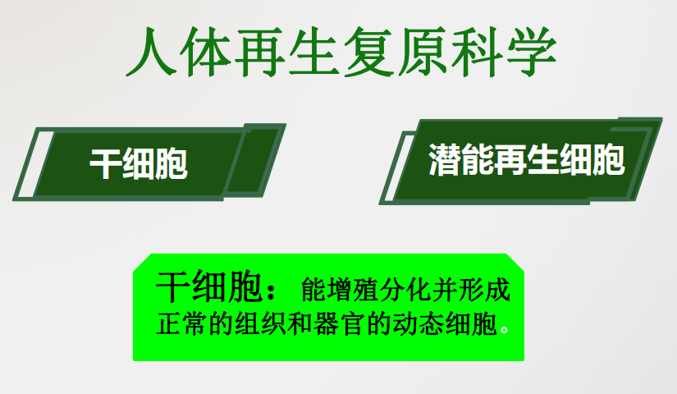

Slide 75
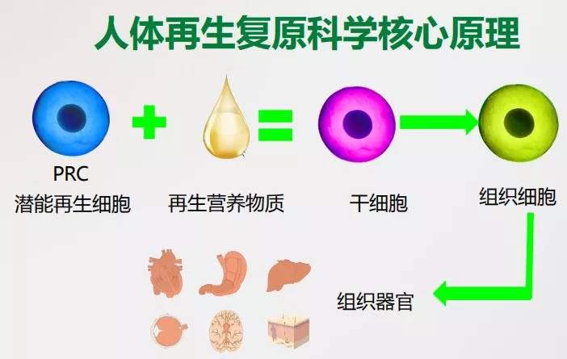

Slide 76
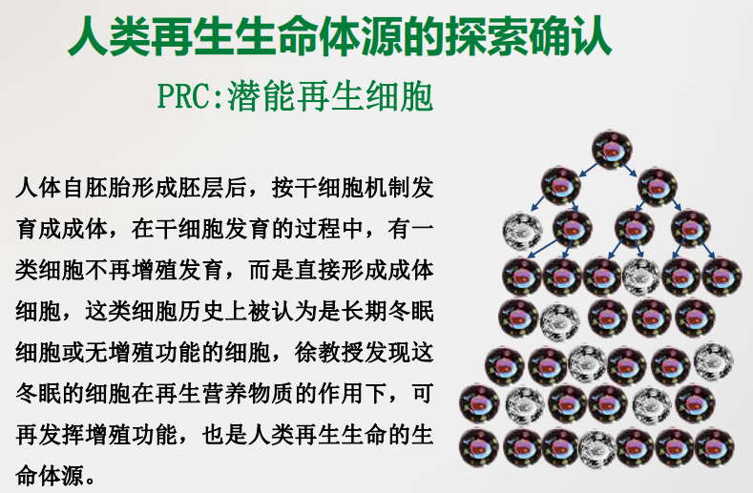

Slide 77
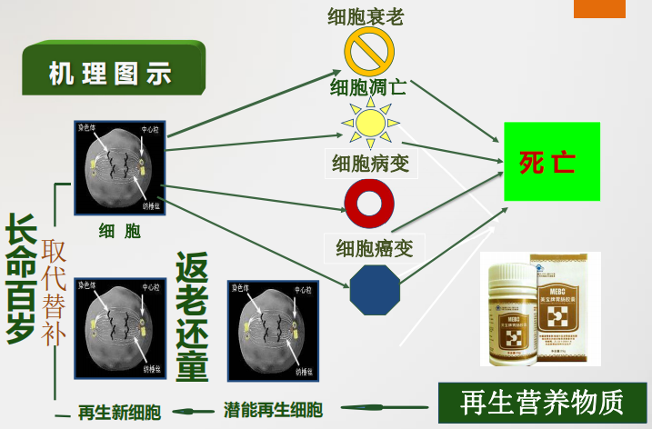

Slide 78
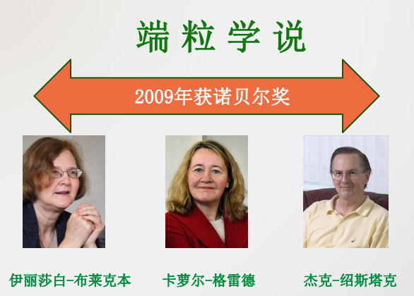

Slide 79
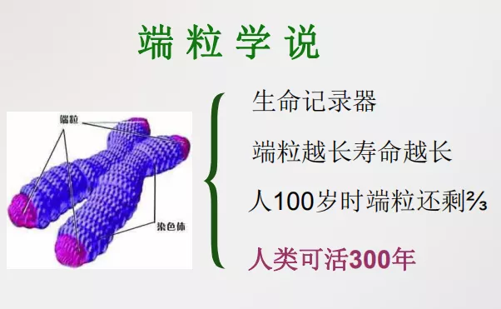

Slide 80
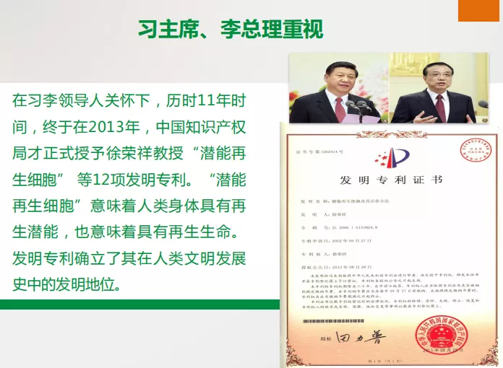

Slide 81
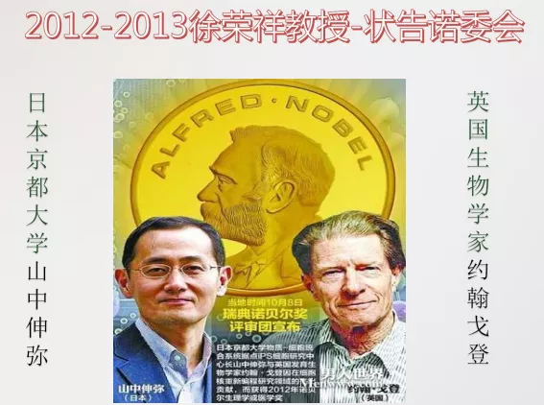

Slide 82
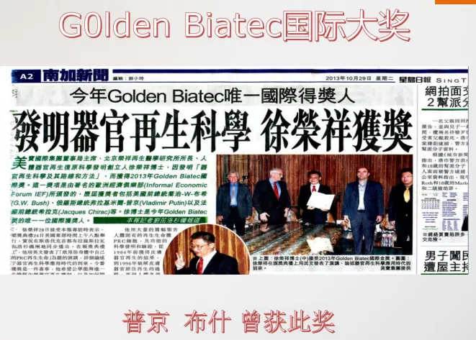

Slide 83
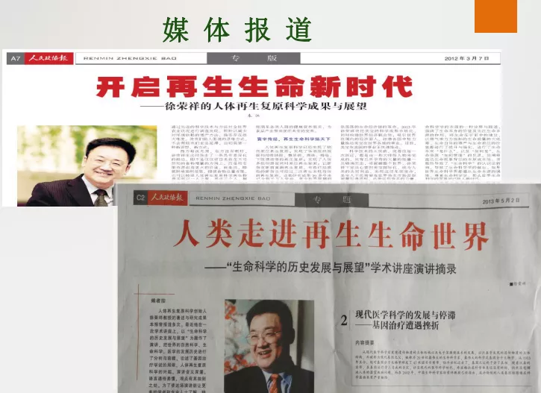

Slide 84
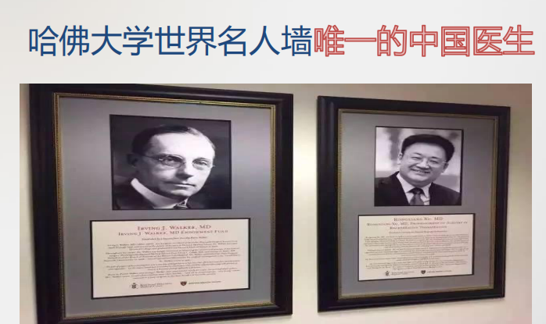

Slide 85
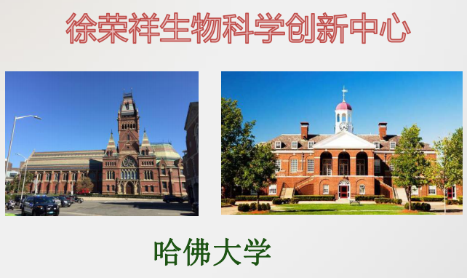

Slide 86
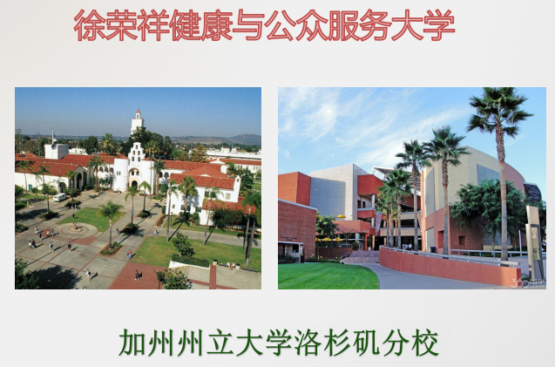

Slide 87
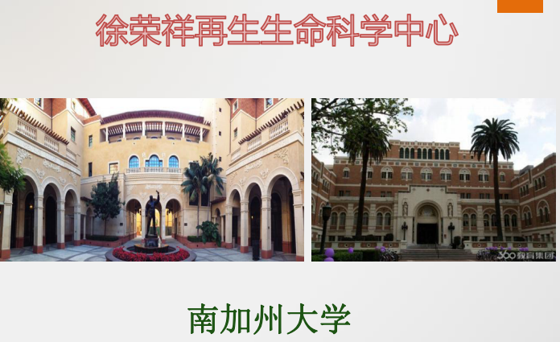

Slide 88
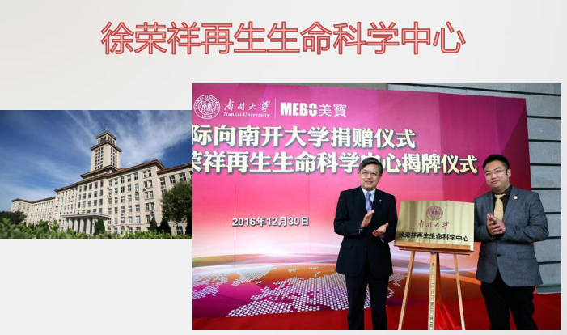

Slide 89


Slide 90


Slide 91


Slide 92


Slide 93


Slide 94


Slide 95


Slide 96


Slide 97


Slide 98


Slide 99


Slide 100


Slide 101


Slide 102


Slide 103


Slide 104


Slide 105


Slide 106


Slide 107


Slide 108


Slide 109


Slide 110


Slide 111


Slide 112


Slide 113


Slide 114


Slide 115


Slide 116


Slide 117


Slide 118


Slide 119


Slide 120


Slide 121


Slide 122


Slide 123


Slide 124


Slide 125

M1膠曩顧五臟
M2粉狀
顧六腑
M3膠曩
心血管

Slide 126
美寶客戶見證
又一位元肺癌客戶見證美寶
美寶.肝癌客戶晚期“出現奇跡”
肺癌轉移到骨轉移到腰椎見證美寶膠囊
美寶膠囊肺癌客戶見證
美寶膠囊胃癌晚期心臟病客戶見證
美寶膠囊類風濕客戶見證
糖尿病綜合症見證美寶膠囊
美寶膠囊亞健康客戶見證
美寶膠囊乳腺腫瘤和腦膠質瘤客戶見證
美寶胃腸膠囊宮頸癌客戶見證
美寶胃腸膠囊兒童腎綜合征客戶見證
美寶腸胃膠囊肝病客戶見證
美寶膠囊見證者48天長出了完整的肺葉
連續4屆美國總統為美寶月臺?真的嗎？
臥床摸麻將牌的爺爺奶奶吃了美寶膠囊好多了！

